Slide 1
动画的原理

Slide 3
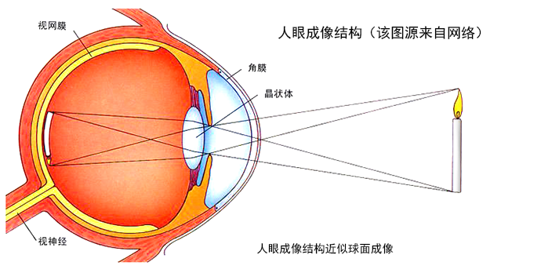
生物学常识
人体的视觉器官，在看到的物象消失后，仍可暂时保留视觉的印象。经科学家研究证实，视觉印象在人的眼中大约可保持0.1秒之久。如果两个视觉印象之间的时间间隔不超过0.1秒，那么前一个视觉印象尚未消失，而后一个视觉印象已经产生，并与前一个视觉印象融合在一起，就形成视觉残（暂）留现象。

Slide 4
JS中的运动

Slide 5
JS中的运动

Slide 6
JS中的运动

Slide 7
JS中的运动

Slide 8
JS中的运动

